Slide 1

Ocultando Información a Plena Vista.
Introducción a Estenografía

Slide 2
Sobre el Expositor.
Eduardo Vindas Cordoba. Profesional en Ciberseguridad y Desarrollo de Software con más de 15 años de experiencia en ciberseguridad, desarrollo de aplicaciones, Sistemas Operativos 5 años de Experiencia con Windows Kernel Debugging, Reverse engineer, como Windows Escalation Engineer en Microsoft.
10+ años de experiencia como desarrollador en múltiples lenguajes. (java, C#, C/C++)
Msc en Ciberseguridad de la Universidad Cenfotec.

Slide 3

Definiendo Estenografía
La esteganografía es la práctica de ocultar información dentro de otro mensaje u objeto
Origen
Del latín moderno steganographia, y este del griego στεγανός steganós 'bien cubierto’, escondido', 'opaco' y -γραφία -graphía '-grafía’. Que significa Escritura.

Slide 4

Diferencias con Crytpografia
Definicion:
Crypto: Secreto
Stegnos: Ocultar
Un método no busca ocultar sino crear un comunicado secreto.

Slide 5
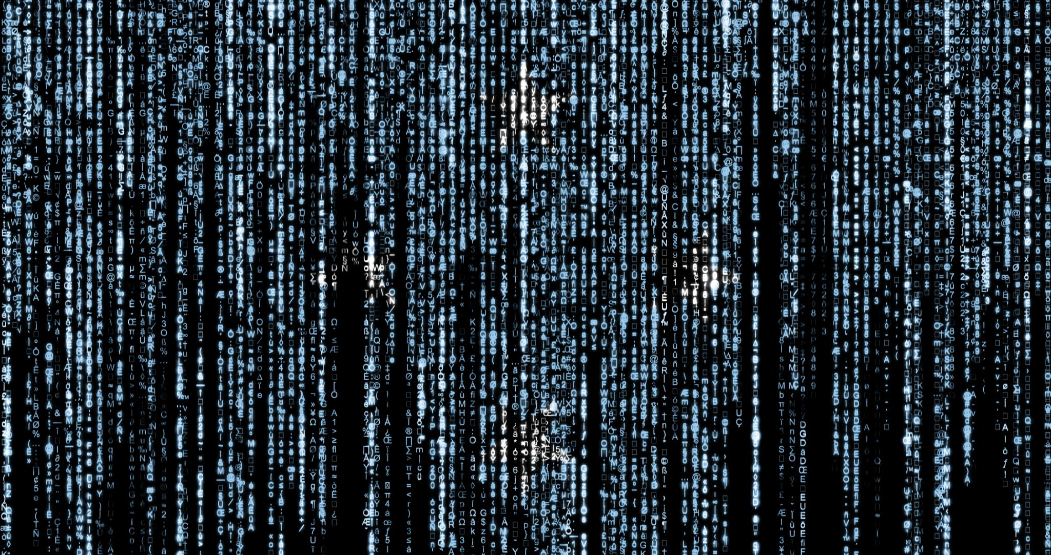
Diferencias con Crytpografia
Metodos que se pueden complementar.
el Uso de ambas técnicas es posible para generar la seguridad y sigilo sobre la comunicación que se realiza. Sirviendo roles diferentes pero complementarios.

Slide 6

Aplicando estenografía
Que usos se le da a Estenografía en Imágenes
Notes:
https://hackaday.com/2019/01/03/cheating-ai-caught-hiding-data-using-steganography/

Slide 7
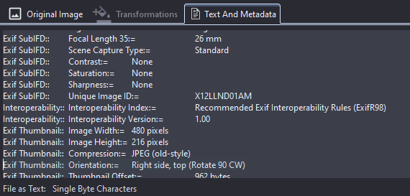
Real-World Examples of Steganography in History
Metadatos
Se oculta información en los metadatos de la imagen como puede ser Comentarios, Información de Copyright o algún otro campo explotable
En ocasiones muchos datos se puede extraer simplemente tomando el archivo y buscando texto plano sin necesidad de interpretar la imagen.
Datos Ocultos en las capas de la image
Existen ocasiones donde encontraremos información oculta de forma visual (Y no visual) en las imágenes
“textos Crudos”
En ocasiones los datos son parte del archivo pero no poseen un formato especial o están ocultos en partes no visibles del archivo.
Por en el canal rojo puede ocultar un mensaje que no es tan fácilmente visible en la imagen de forma holística.
Otra posibilidad es esconder información en los “bits menos significativos.”
Notes:
https://www.researchgate.net/figure/Shows-the-Image-file-carrying-the-hidden-plain-text-and-the-plain-text-Then-the-image_fig1_221411317
https://www.researchgate.net/publication/221411317_Steganography_and_Visual_Cryptography_in_Computer_Forensics#pf7
Steganography and Visual Cryptography in Computer Forensics

Slide 8
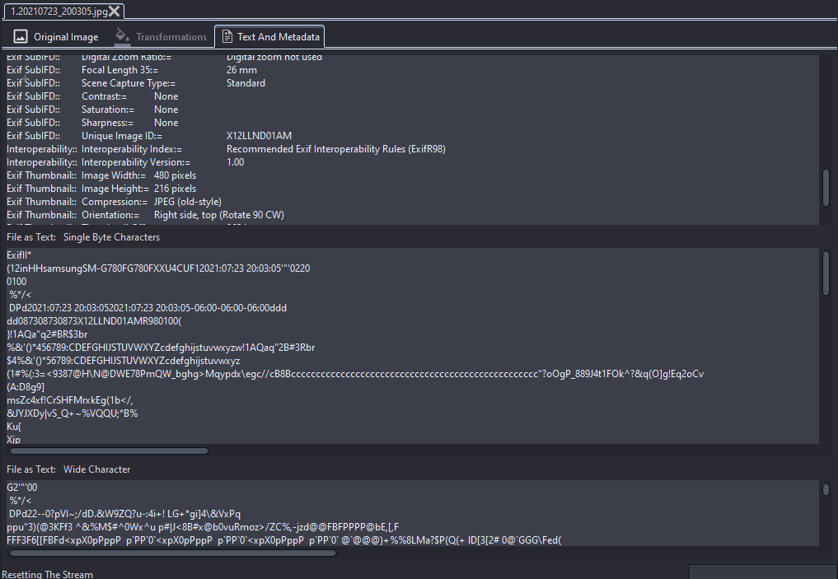
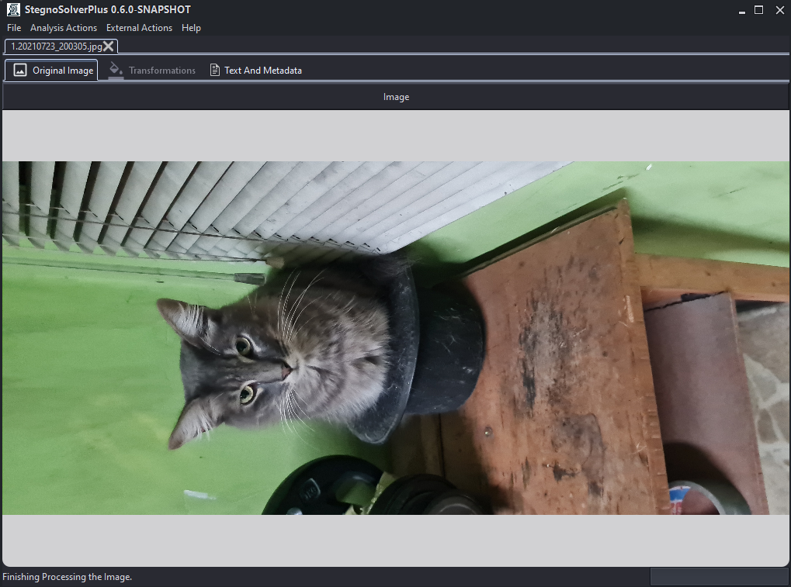
metadatos

Slide 9
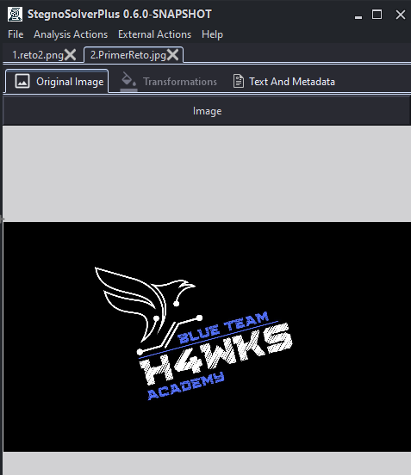
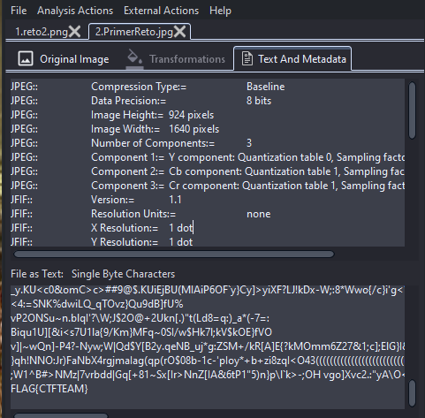
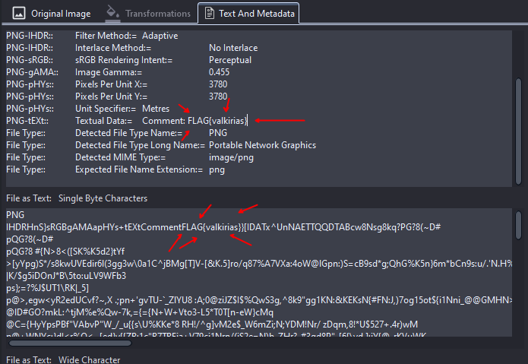
Metadatos CTF

Slide 10
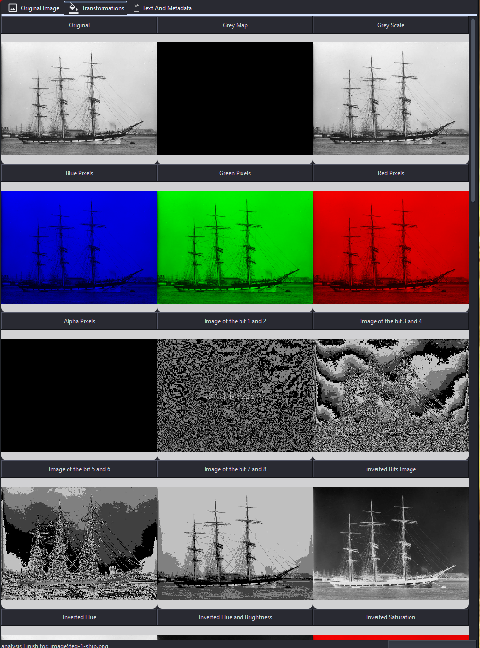

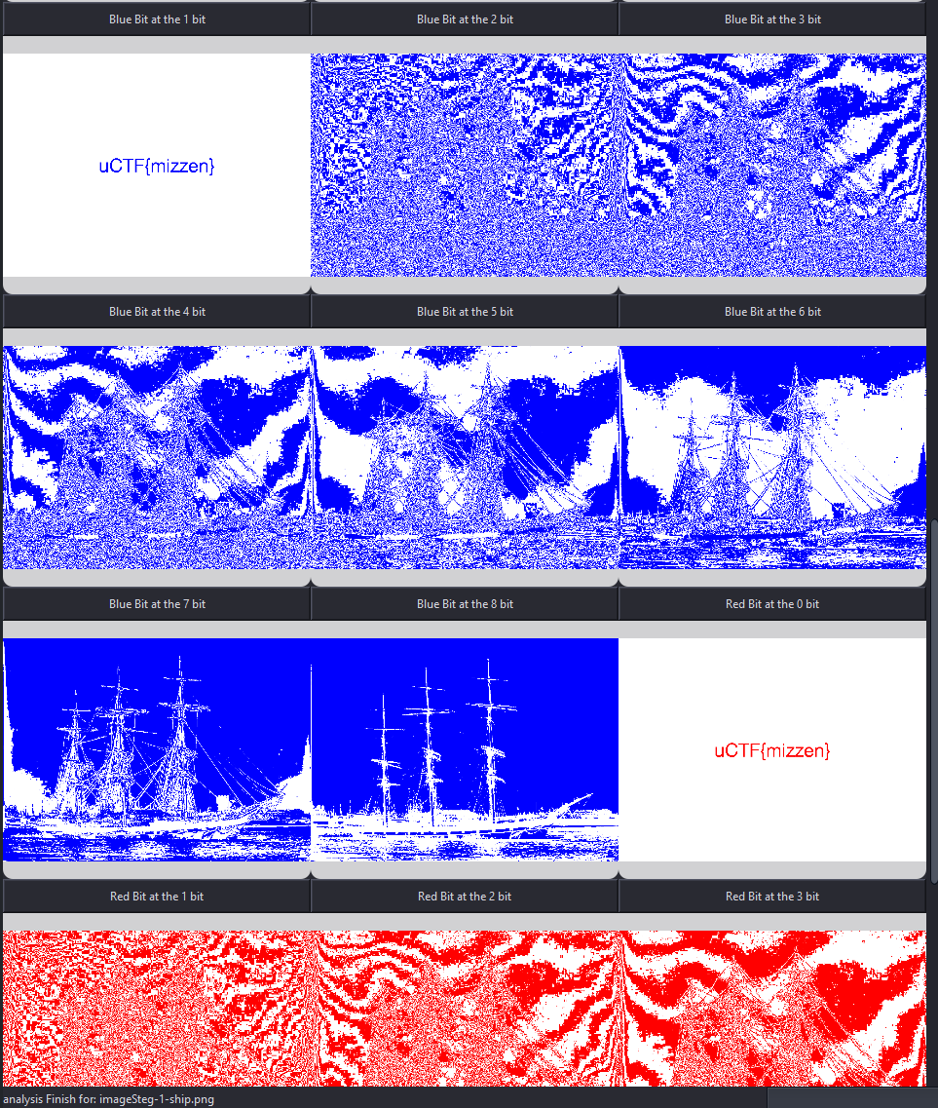
Imágenes Dentro de Imágenes.

Slide 11
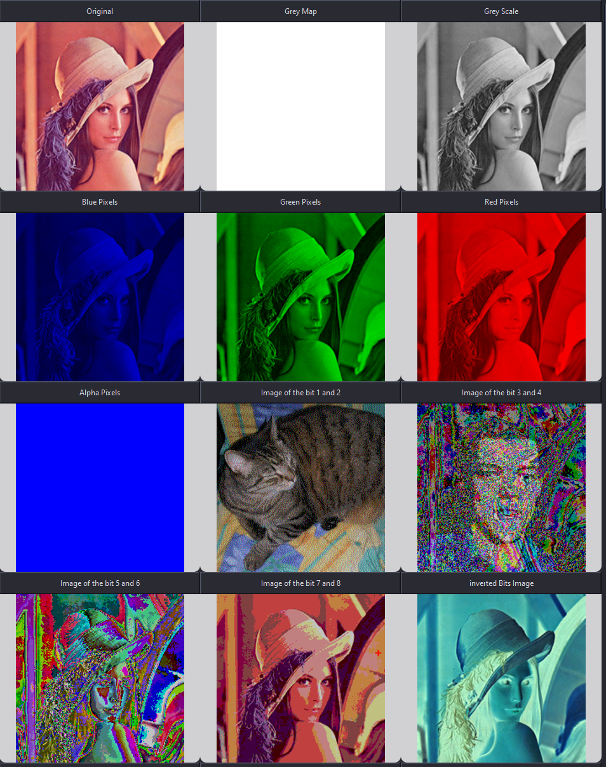

Imágenes Dentro de Imágenes. cont
Imágenes ocultas en un Bit especifico. (ant)
Imágenes ocultas en capas

Slide 12
Demo StegnoPlus

Slide 13

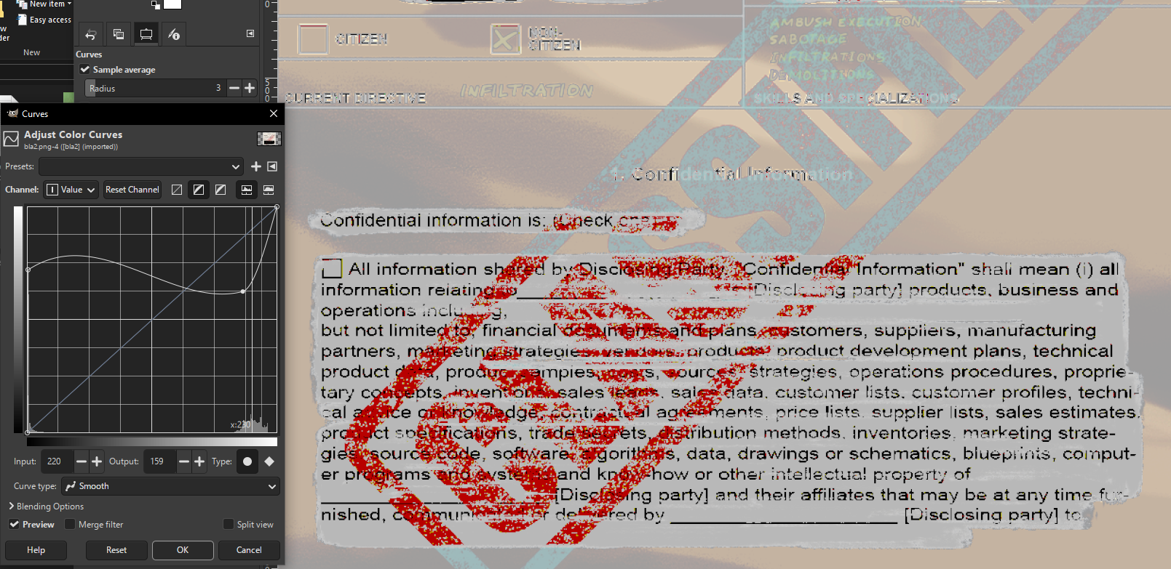
Jugando con Contraste
Hay ocasiones donde la imagen esconde un mensaje de forma muy superficial.
Y para encontrar lo que esconde podemos jugar con el contraste, colores y el brillo

Slide 14
Applicaciones de Estenografia en Ambitos Practicos.

Slide 15


Malware. Y serialización
Esta imagen guarda un malware →
https://www.youtube.com/watch?v=LwKOS10lblk
Notes:
https://www.youtube.com/watch?v=LwKOS10lblk

Slide 16

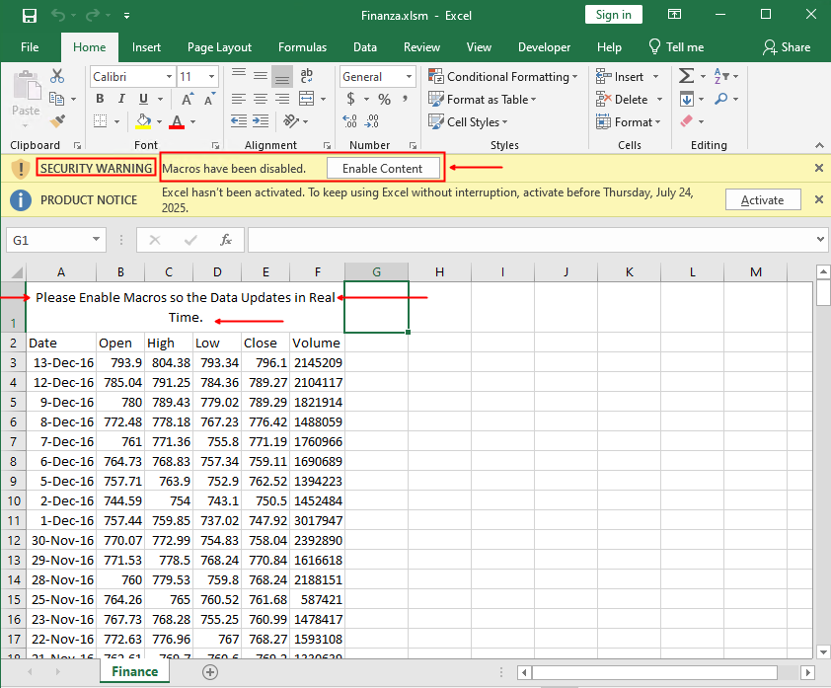
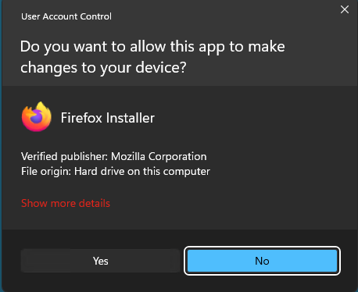
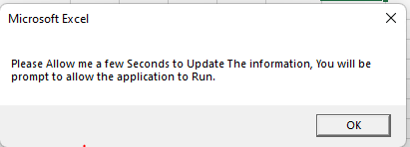
Estenografía en Archivos

Slide 17

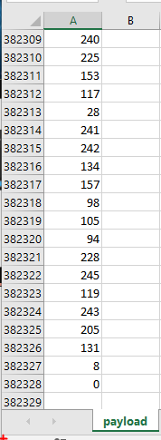
Analizando el método Estenografía

Slide 18
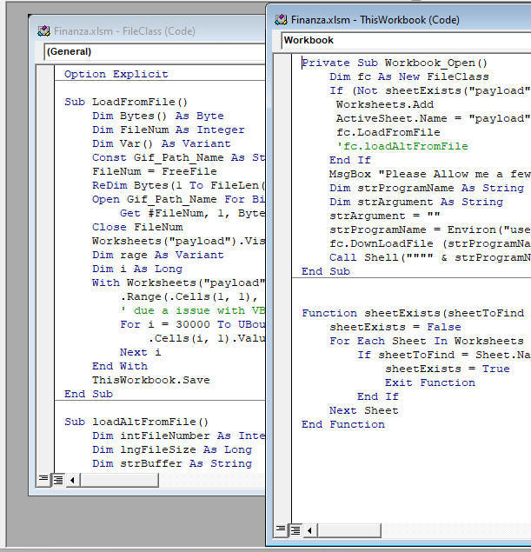
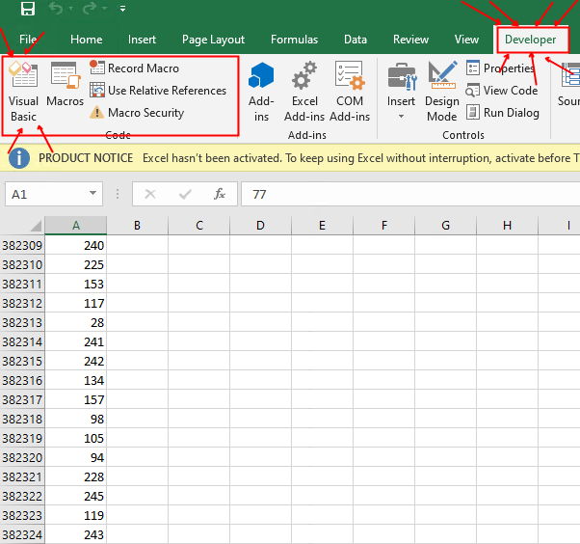
ejecucion

Slide 19
Este metodo occulta “en plena vista” en texto plano los datos del archivo. Que puede o no ser maliciso.
Puede ocultar payloads
Requiere un ambiente especifico o uso de Ingenieria Social.

Slide 20
Preguntas
Notes:
Steganography remains a powerful tool for concealed communication with diverse applications and challenges. Understanding its principles and ethics is vital for secure and responsible use.

